Slide 1

Aiffel YJ2th Datathon Netflix 1조 ❤weddingpeach❤

Slide 2

Netflix_titles.csv
NetflixOriginals.csv
NetflixsRevenue2018toQ2_2020.csv
NetflixSubscribersbyCountryfrom2018toQ2_2020.csv

Slide 3

<목차>
1. 데이터 모델링
2. 데이터 분석 및 시각화
2-1. 콘텐츠 분석
2-2. 넷플릭스 오리지널의 영향 분석
2-3. 넷플릭스 시장 분석
3. 결론

Slide 4
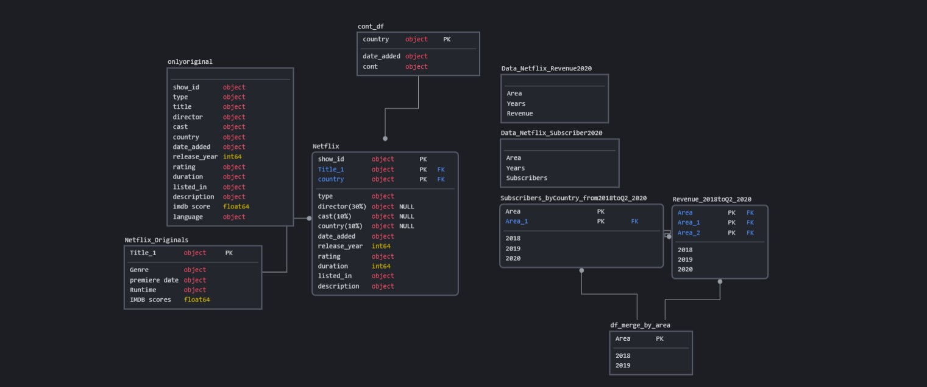
1. 데이터 모델링

Slide 5
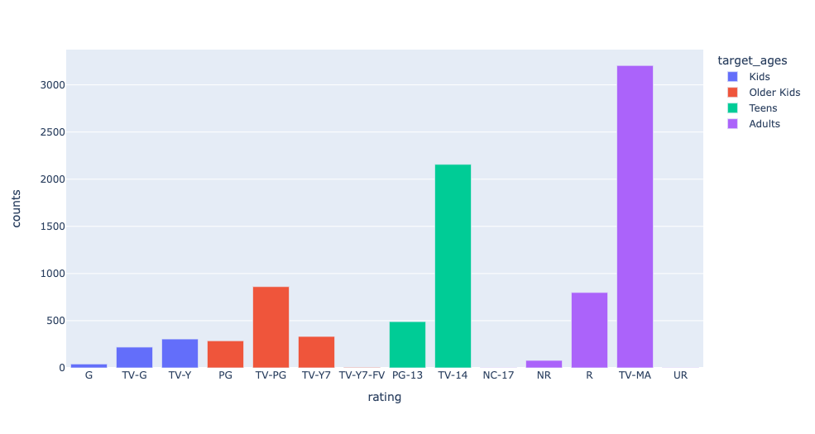
2. 데이터 분석 및 시각화
2-1. 콘텐츠 분석
미국 시청 등급인 rating과 genre를 통해 넷플릭스는 어떤 콘텐츠를 중점적으로 제작 및 수급하는지 살펴보자.

Slide 6
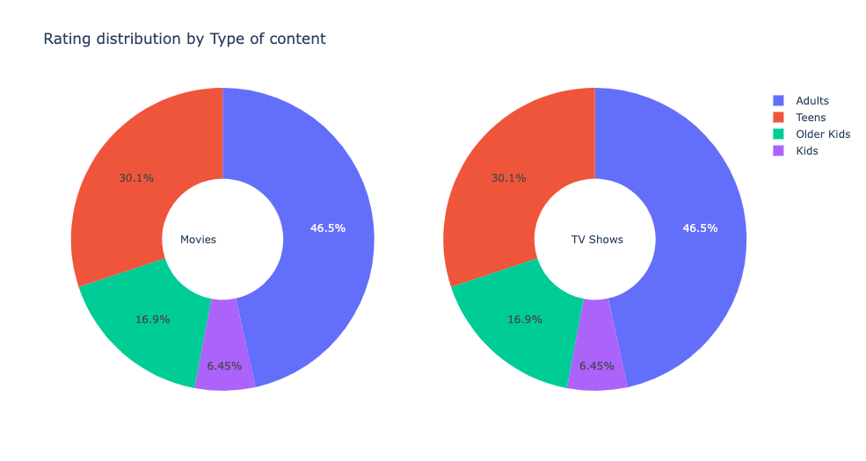
2. 데이터 분석 및 시각화
2-1. 콘텐츠 분석
미국 시청 등급인 rating과 genre를 통해 넷플릭스는 어떤 콘텐츠를 중점적으로 제작 및 수급하는지 살펴보자.
=> 넷플릭스의 주요 고객은 성인이다.

Slide 7
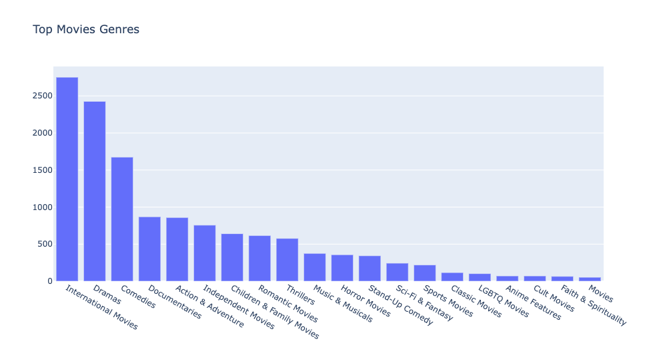
2. 데이터 분석 및 시각화
2-1. 콘텐츠 분석
미국 시청 등급인 rating과 genre를 통해 넷플릭스는 어떤 콘텐츠를 중점적으로 제작 및 수급하는지 살펴보자.

Slide 8
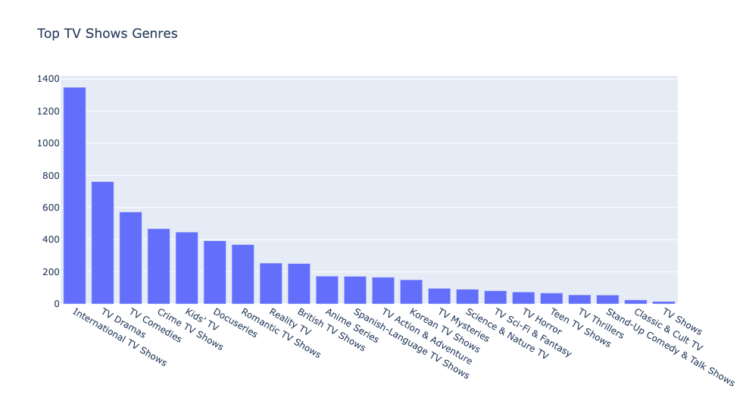
2. 데이터 분석 및 시각화
2-1. 콘텐츠 분석
미국 시청 등급인 rating과 genre를 통해 넷플릭스는 어떤 콘텐츠를 중점적으로 제작 및 수급하는지 살펴보자.

Slide 9
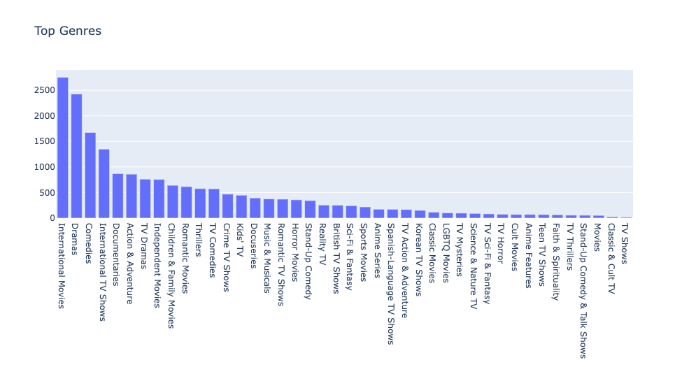
2. 데이터 분석 및 시각화
2-1. 콘텐츠 분석
미국 시청 등급인 rating과 genre를 통해 넷플릭스는 어떤 콘텐츠를 중점적으로 제작 및 수급하는지 살펴보자.
=> International Movies, Dramas, Comedies가 많아 재미를 위한 장르를 주로 수급 및 제작하고 있다.

Slide 10
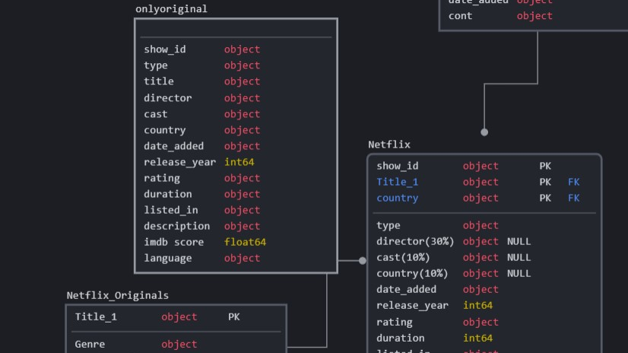
2. 데이터 분석 및 시각화
2-2. 넷플릭스 오리지널의 영향 분석

Slide 11
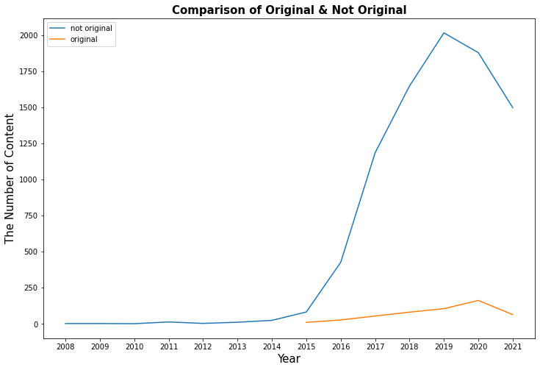
2. 데이터 분석 및 시각화
2-2. 넷플릭스 오리지널의 영향 분석
가설1) 넷플릭스를 뒤이은 OTT 서비스들의 빠른 콘텐츠 수급력으로 인해 넷플릭스 역시 경쟁에 뒤쳐지지 않기 위해 제작기간이 길고 투자액이 높은 오리지널 콘텐츠보다는 오리지널이 아닌 콘텐츠를 수급하는 방향으로 전략을 세웠을 것이다.
2015년도 기점부터 오리지널이 아닌 콘텐츠가 급증하고 있다.
오리지널 콘텐츠 수의 증가폭은 높지 않다.
따라서, 넷플릭스는 오리지널이 아닌 콘텐츠 수급에 더 중점을 두고 있다.
(비고) 2021년은 실제 넷플릭스에서 서비스한 콘텐츠 양과 다르다. 데이터셋에 한계가 있다.

Slide 12
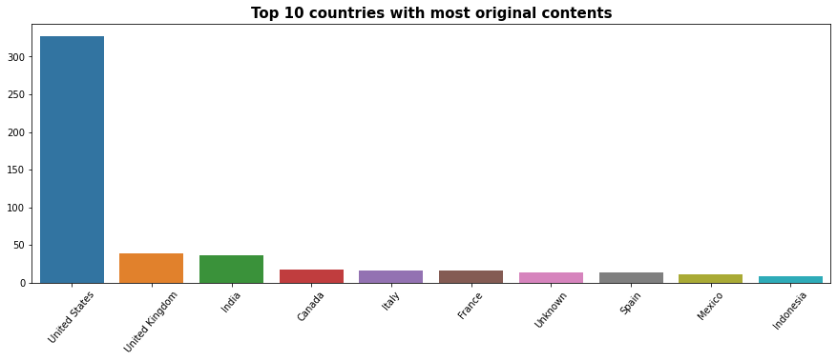
2. 데이터 분석 및 시각화
2-2. 넷플릭스 오리지널의 영향 분석
가설2) 새로운 국가의 구독자수를 증가시키기 위해 다양한 국가의 오리지널 콘텐츠를 제작할 것이다.
1. 미국이 압도적으로 많은 오리지널 콘텐츠를 제작하고 있음을 알 수 있다. 2. 가설2는 맞지 않음을 알 수 있다. => 넷플릭스는 미국을 중심으로 오리지널 콘텐츠를 제작한다.

Slide 13
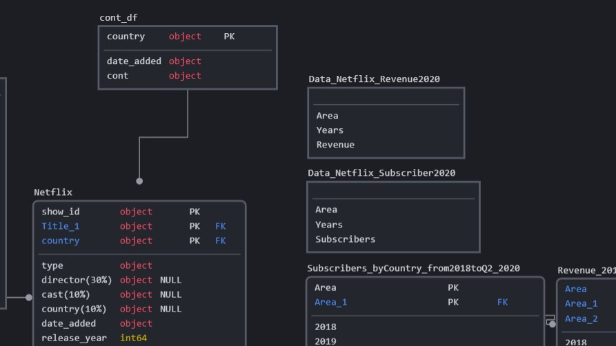
2. 데이터 분석 및 시각화
2-3. 넷플릭스 시장 분석

Slide 14
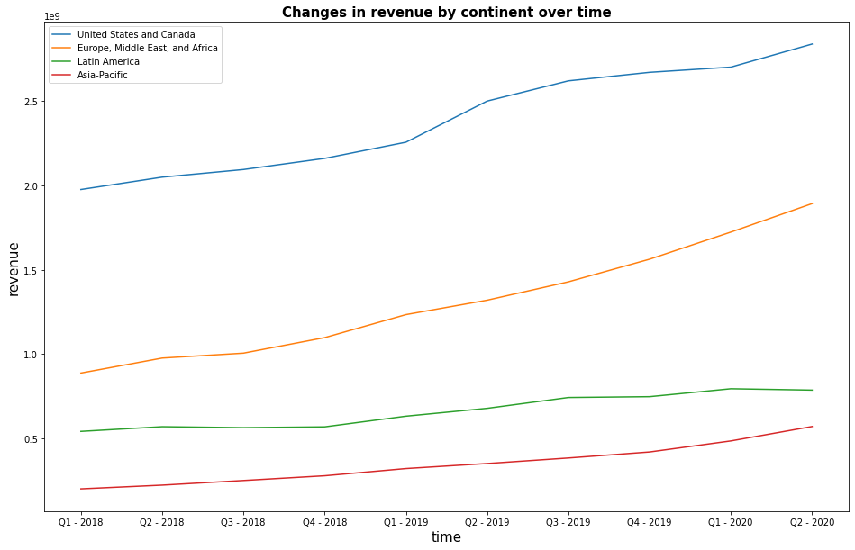
2. 데이터 분석 및 시각화
2-3. 넷플릭스 시장 분석
2-3-1. 구독자 수와 수익 간의 상관관계 분석
북미와 유럽, 중동, 아프리카 대륙의 수익 증가세가 남미나 아시아 태평양 지역보다 2배 정도 가파르다.

Slide 15
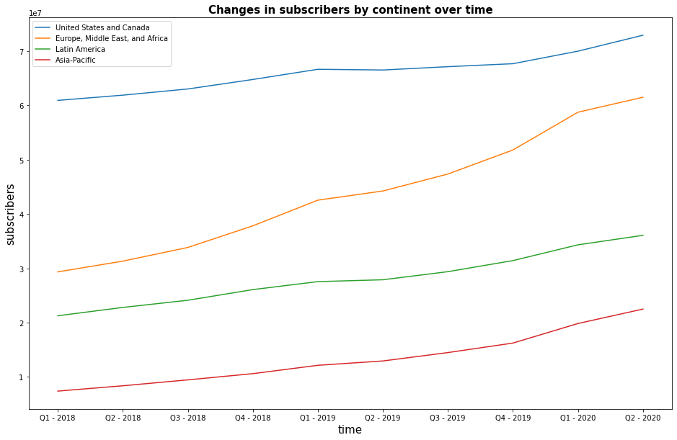
2. 데이터 분석 및 시각화
2-3. 넷플릭스 시장 분석
2-3-1. 구독자 수와 수익 간의 상관관계 분석
유럽, 중동, 아프리카 대륙의 구독자 수의 증가 추세가 다른 대륙에 비해 가장 세가 가파르다.

Slide 16
2. 데이터 분석 및 시각화
2-3. 넷플릭스 시장 분석
2-3-1. 구독자 수와 수익 간의 상관관계 분석
유럽, 중동, 아프리카 대륙의 구독자 수의 증가 추세가 다른 대륙에 비해 가장 세가 가파르다.

Slide 17
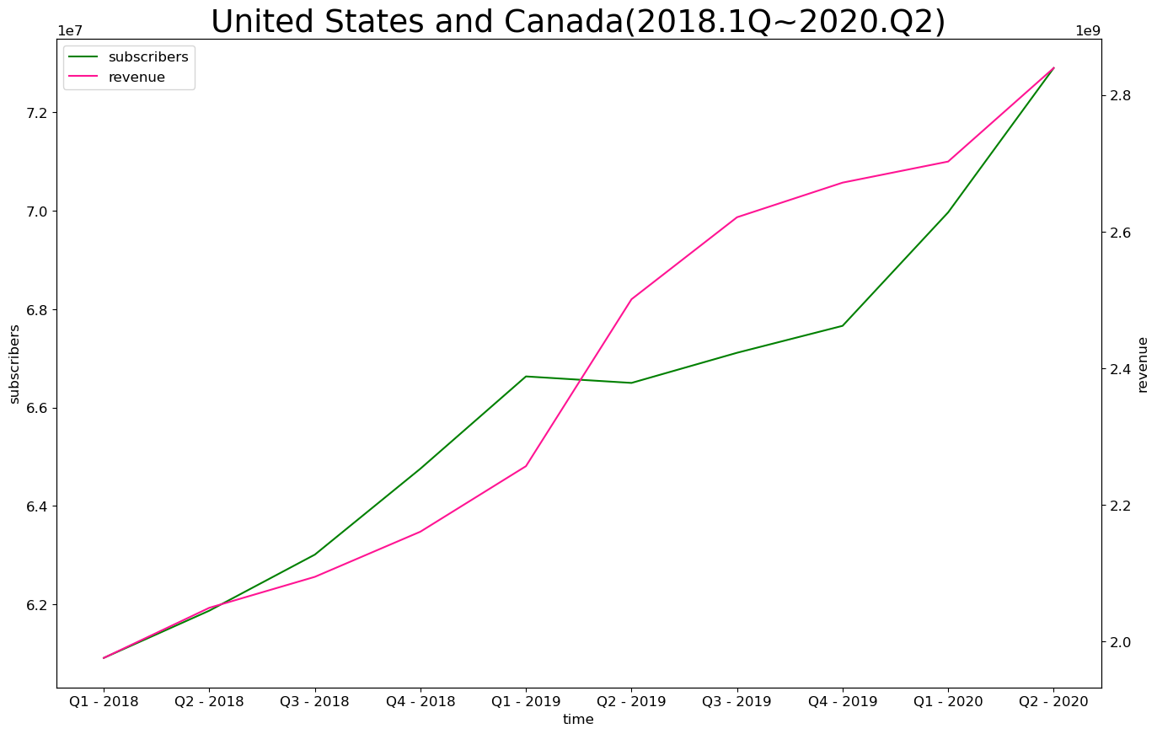
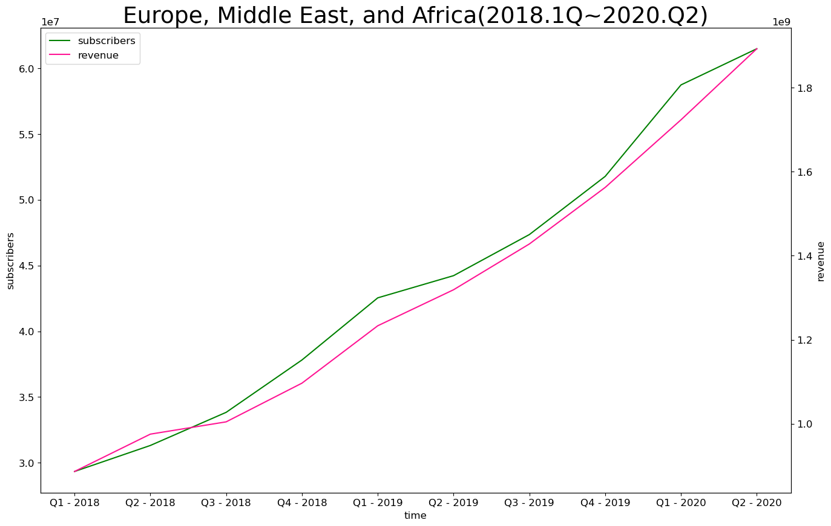
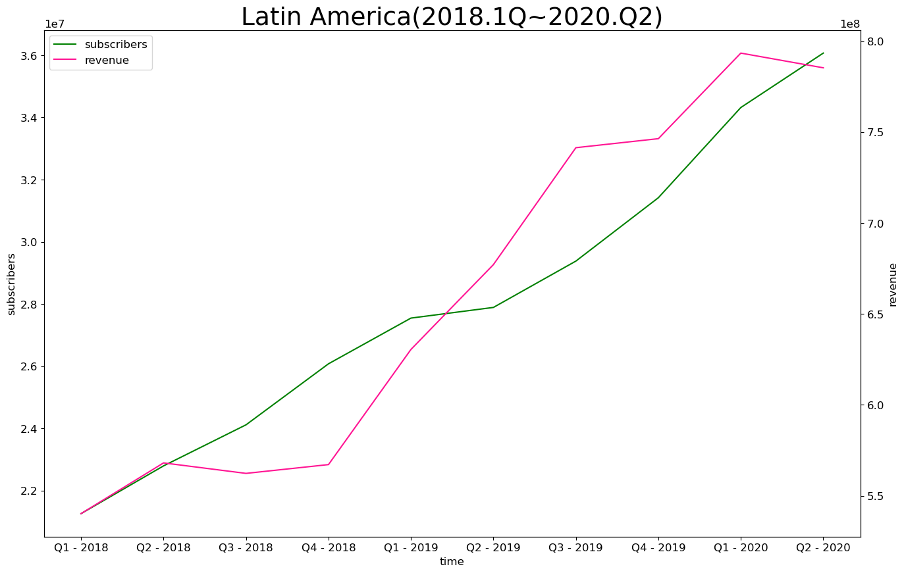
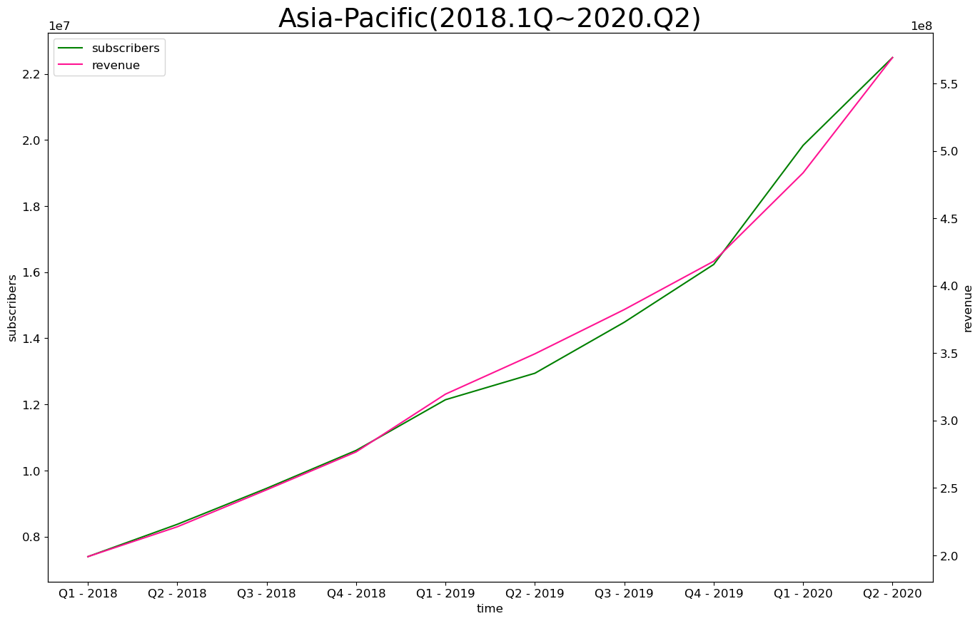
같은 시기에 구독자 수의 증가에 따른 수입 액 증가 추이는 전반적으로 비슷한 양상을 보인다.
북미와 남미에서 2018년 2분기부터 2019년 1분기와 2분기 사이까지 구독자 수의 증가 추세에 비해 정체되어있던 수입이 2019 1분기와 2분기 사이부터 2020년 2분기 사이에 가파르게 상승하고 있다.

Slide 18
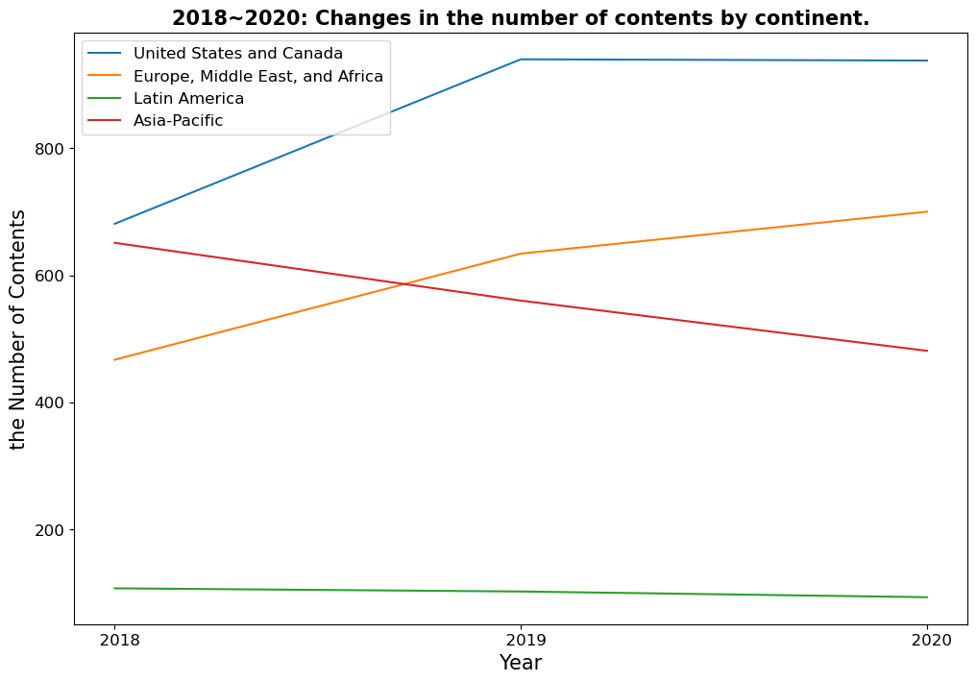
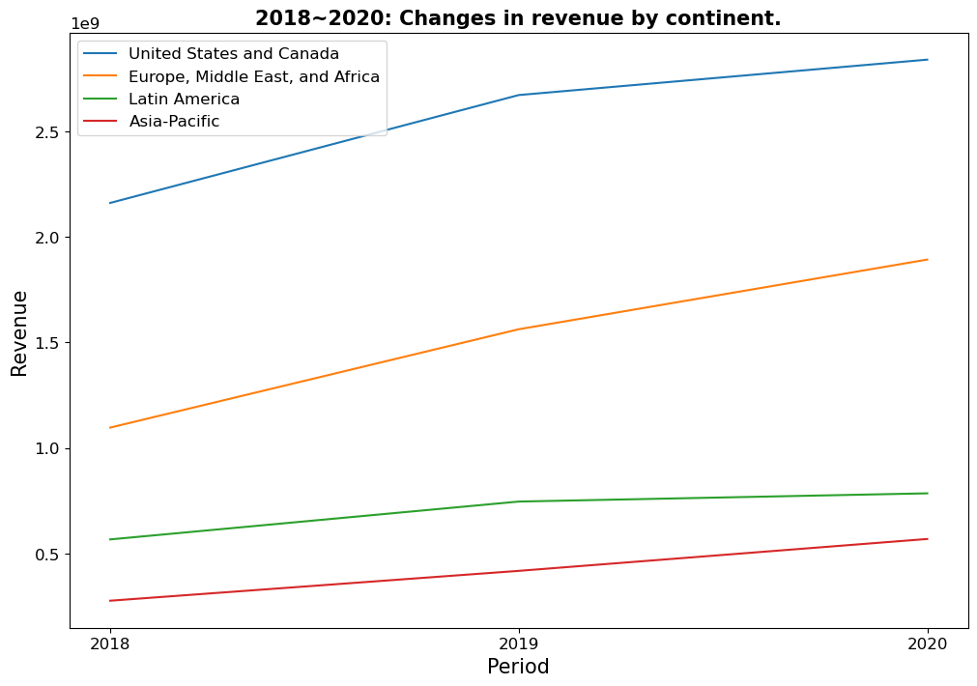
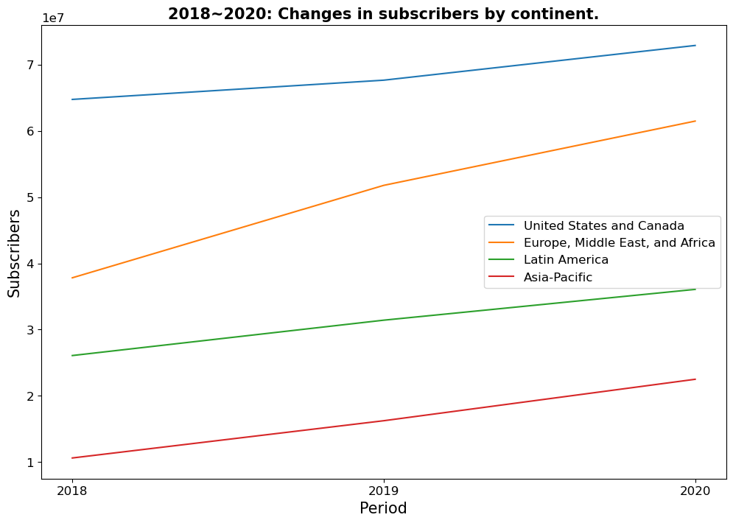
2. 데이터 분석 및 시각화
2-3. 넷플릭스 시장 분석
2-3-2. 대륙과 콘텐츠 간의 상관관계 분석
미국/캐나다, 유럽/중동/아프리카는 콘텐츠가 증가했지만, 라틴아메리카와 아시아태평양지역은 감소하였다.
수익과 구독자 수는 라틴아메리카가 더 높은데 제작 콘텐츠는 아시아가 라틴아메리카보다 많다.

Slide 19
3. 결론
3-1. 넷플릭스의 전략
넷플릭스의 주요 고객은 성인이다.
장르는 International Movies, Dramas, Comedies가 많아 재미를 위한 장르를 주로 수급 및 제작하고 있다.
넷플릭스는 오리지널이 아닌 콘텐츠 수급에 더 중점을 두고 있음을 알 수 있다.
넷플릭스 오리지널은 주로 미국 및 캐나다가 제작하고 있다.
넷플릭스의 구독자 수와 수익은 양의 상관관계를 갖고 있다.
넷플릭스는 미국/캐나다, 유럽/중동/아프리카의 콘텐츠 수급 및 제작에 더 중점을 두고 있다.
넷플릭스는 라틴아메리카보다 아시아 콘텐츠에 더 중점을 두고 있다.

Slide 20

3. 결론
3-2. 데이터 분석의 한계점
2016년부터 성장하기 시작한 넷플릭스였기 때문에 데이터의 양은 2018년 정도부터 많아졌다. 데이터가 부족하여 피처들간의 상관관계가 명확하게 나타나지 않았다.
2. 오리지널 콘텐츠 자체 데이터가 부족했다. 오리지널 콘텐츠는 양 뿐만 아니라 작품 자체의 퀄리티와 화제성을 따졌다면 그 영향력은 달라졌을 지 모른다.
3. 유럽/중동/아프리카의 구독자 수와 수입의 증가 추세가 다른 대륙에 비해 가장 세가 가파름을 알 수 있었는데, 그 원인까지는 분석하지 못했다.

Slide 21

데이터 시각화 해봤더니 의미는 없는데 그래도 발표는 꼭 해야할 부분에 이거 써주세요
악당한테 빔 맞음 ㅠ

Slide 22

Notes:
** 재경님 한번 컴펌해 주시고 송희님 발표 스피치로 정리해서 바꿔 써주세요! **
3개의 캐글 그리고 6개의 데이터를 통해 새로운 3개의 데이터 프레임을 더 만들어 진행하였다. 처음엔 상영 등급, 장르, 국가의 연관성을 살펴보고 넷플릭스 오리지널의 영향력 더 나아가 대륙 간 구독자 수와 수익 상관관계 분석을 통한 넷플릭스 전략 전체를 살펴보고자 진행했다. 분석을 하며 어려움이 있었는데 생각보다 시간에 따른 피처들의 변화 양상이 유의미하지 않았고 오리지널 콘텐츠 데이터 셋이 적었던 점, 대륙 각각의 영향력을 살피는 부분에서 시행착오가 있었다.
하지만, 분석을 통해 넷플릭스는 키즈 데이터보다 성인을 타게팅 한 데이터가 많았다는 점, 각 나라별로 오리지널 콘텐츠에 대한 투자가 많이 이뤄지고 있지만 아직 유의미한 결과는 몇 개의 작품에서만 나오고 그걸 분석하려면 다양한 원인을 따져야 한다는 점, 전체적인 콘텐츠 대부분이 북미와 유럽에 한정되어 있고 주 타겟층이라는 점, 라틴아메리카가 수입에 비해 제작 콘텐츠가 적다는 점을 알 수 있었다.

Slide 23

QnA

Slide 24

Thanks!

